Slide 1
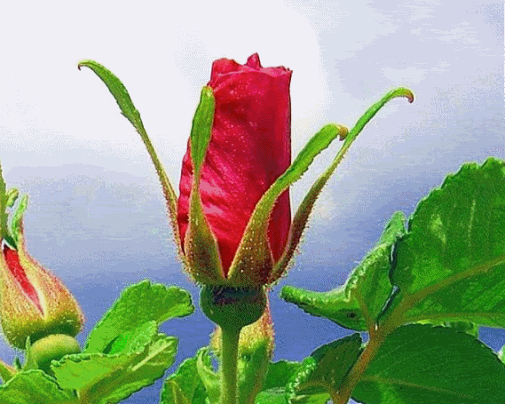
আজকের পাঠে সবাইকে শুভেচ্ছা

Slide 2
শিক্ষক পরিচিতি
পাঠ পরিচিতি
শ্রেণিঃ অষ্টম
বিষয়ঃ বিজ্ঞান
পাঠ শিরোনামঃখাদ্য
পাঠ্যাংশঃ সবজি
সময়ঃ৪০ মিনিট
তারিখঃ২০/০৪/২০২০ ইং
মোঃসাইফুল ইসলাম
সিনিয়র শিক্ষক(গণিত)
গিধাউষা হাসন আলী উচ্চ বিদ্যালয়
গৌরিপুর ময়মনসিংহ।
মোবাইল-০১৭১৮১৯৩৮৬৫
ইমেইল-sflislm69@gmail.com
Email:sflislm69@@gmail.com

Slide 3
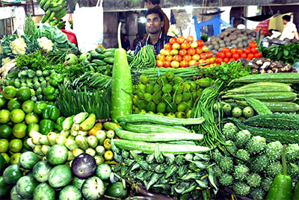
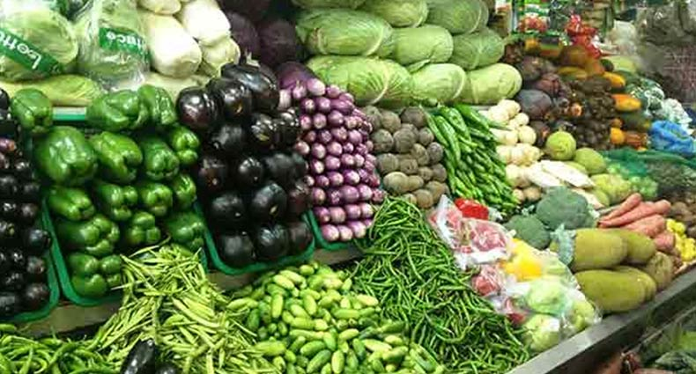
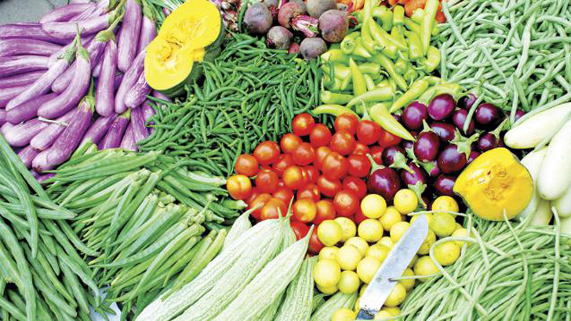
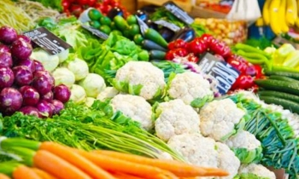
ছবিতে আমরা কি দেখতে পাচ্ছি?
এসো আমরা কিছু ছবি দেখি
সবজি
নিয়মিত সবজি খেলে অসুখ বিসুখ থেকে রক্ষা পাওয়া যায়
সবজিতে প্রচুর পরিমাণে ভিটামিন ও খনিজ লবণ রয়েছে

Slide 4
আজ আমরা পড়ব
সবজি

Slide 5
শিখনফল
এই পাঠ শেষে যা শিখবে----
১ কী কী মৌসুমী ফল ও সবজি পাওয়া যায় তার নাম বলতে পারবে।
২ পুষ্টি অনুযায়ী মৌসুমি ফল ও সবজির শ্রেণিকরণ করতে পারবে।
৩ সারা বছর পাওয়া যায় এমন ফল ও সবজির নাম বলতে পারবে।

Slide 6
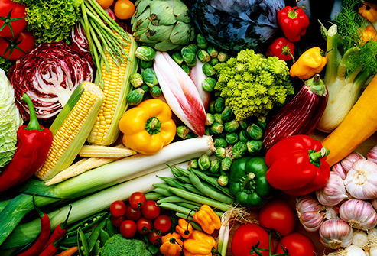
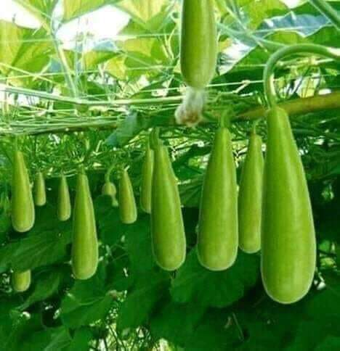
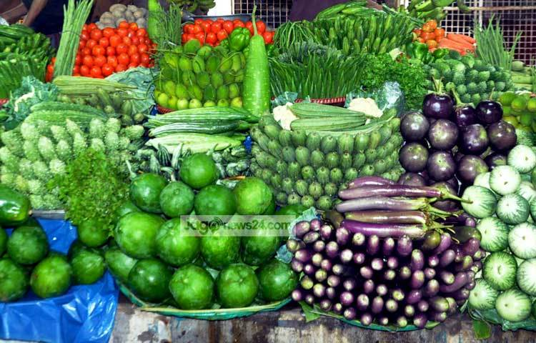
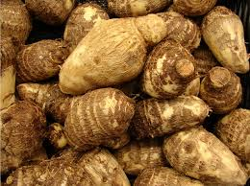
ছবিতে আমরা কি দেখতে পাচ্ছি?
এসো আমরা কিছু ছবি দেখি
সবজি আমাদের স্বাস্থ্যের জন্য খুব উপকারী
আমরা প্রতিদিন নানা রকম সবজি খেয়ে থাকি

Slide 7
একক কাজ
আমরা সবজি কেন খাই?
উত্তরঃ সবজিতে প্রচুর পরিমাণে ভিটামিন ও খনিজ লবণ রয়েছে এবং নিয়মিত সবজি খেলে অসুখ বিসুখ থেকে রক্ষা পাওয়া যায় স্বাস্থ্য ভালো থাকে তাই আমরা সবজি খাই।
আমরা কি কি সবজি খেয়ে থাকি?
উত্তরঃ আমরা ফুলকপি, গাজর, টমেটো, শিম, করলা,পটল, শসা ইত্যাদি সবজি খেয়ে থাকি।

Slide 8
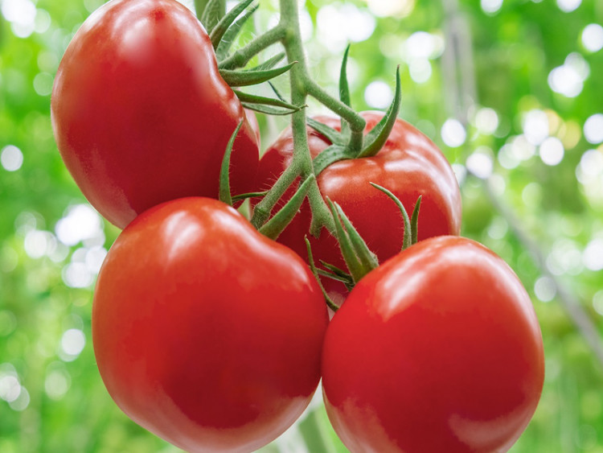
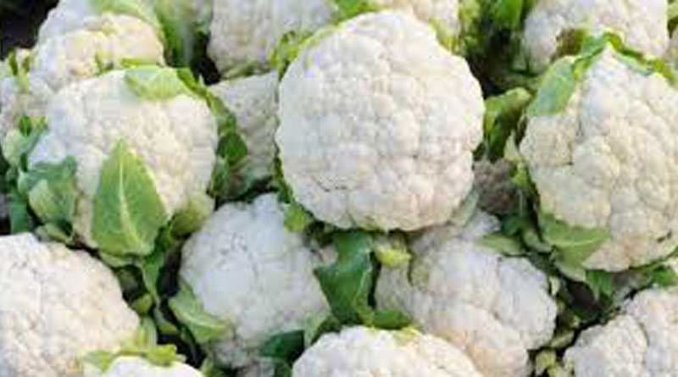
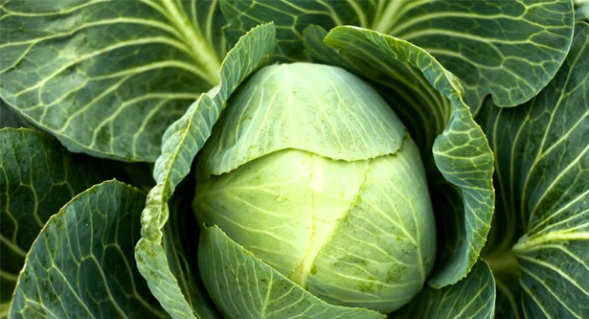
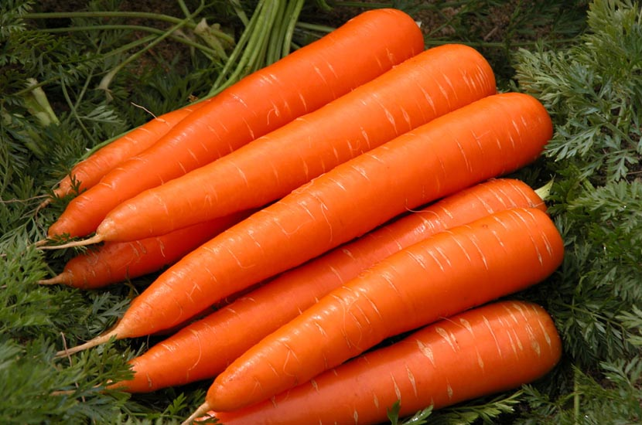
ছবিটি লক্ষ্য করি
টমেটো, ফুলকপি, বাঁধাকপি, গাজর এরকম অনেক সবজি আমরা খেয়ে থাকি

Slide 9
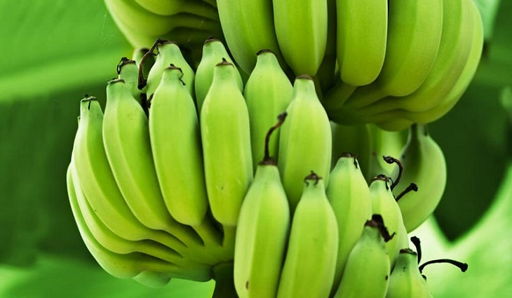
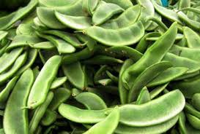
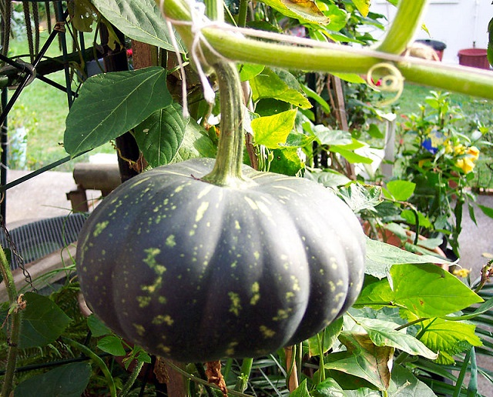
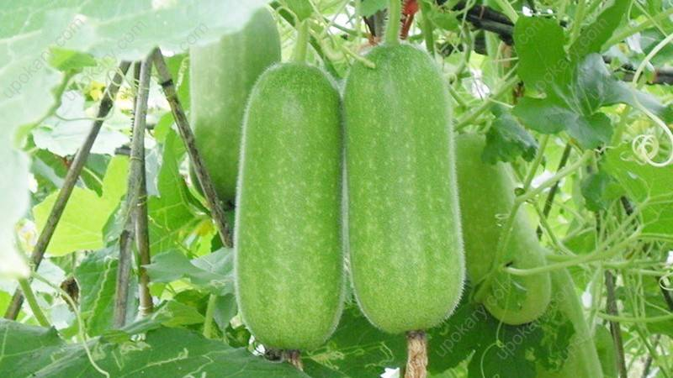
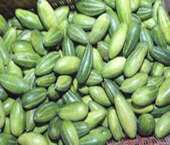
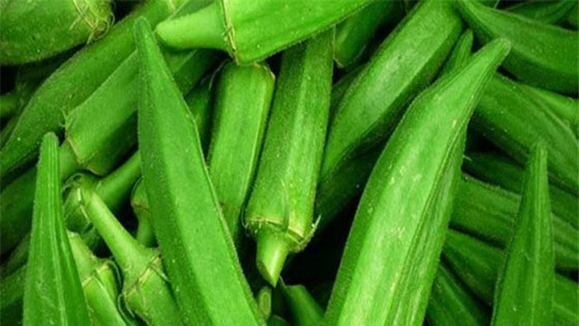
কিছু সবজি গ্রীষ্মকালে, কিছু শীতকালে আবার কিছু সারা বছরই পাওয়া যায়

Slide 10
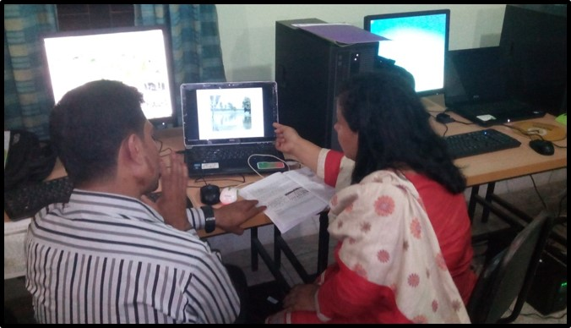
জোড়ায় কাজ
মৌসুম অনুযায়ী বাংলাদেশের সবজিকে কয়টি শ্রেণিতে ভাগ করা যায়?
উত্তরঃ মৌসুম অনুযায়ী বাংলাদেশের সবজিকে তিন ভাগে ভাগ করা যায় যেমন- গ্রীষ্মকালীন সবজি, শীতকালীন সবজি এবং বারোমাসি সবজি।

Slide 11
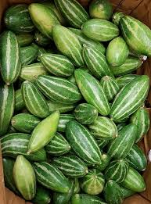
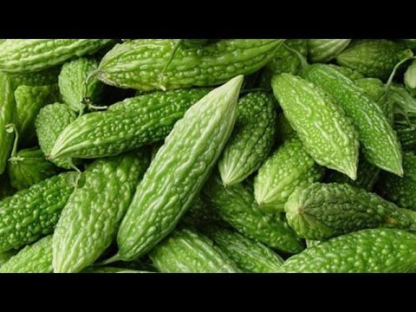
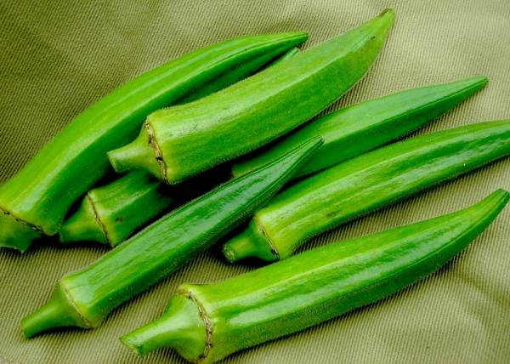
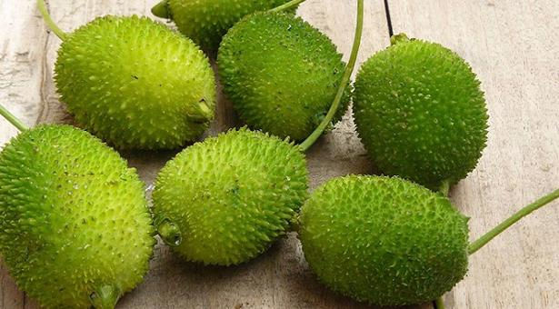
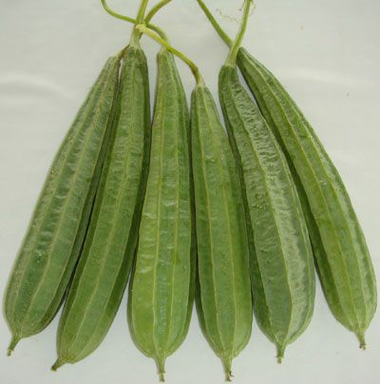
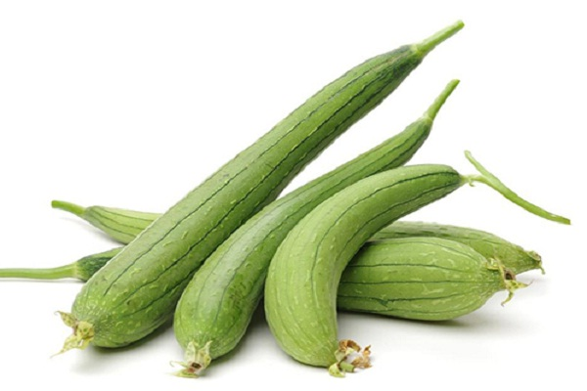
ছবিতে আমরা কি দেখতে পাচ্ছি?
এসো আমরা আরো কিছু সবজির ছবি দেখি
পটল
করলা
ঢেঁড়স
কাঁকরোল
ঝিঙা
ধুন্দল
গ্রীষ্মকালে নানা রকম সবজি জন্মায়

Slide 12
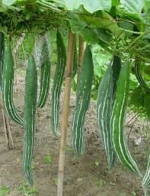
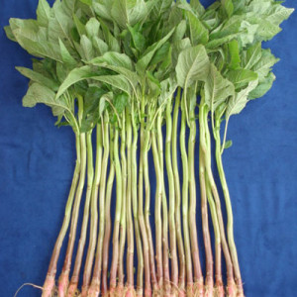
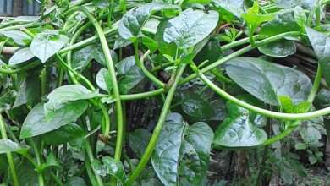
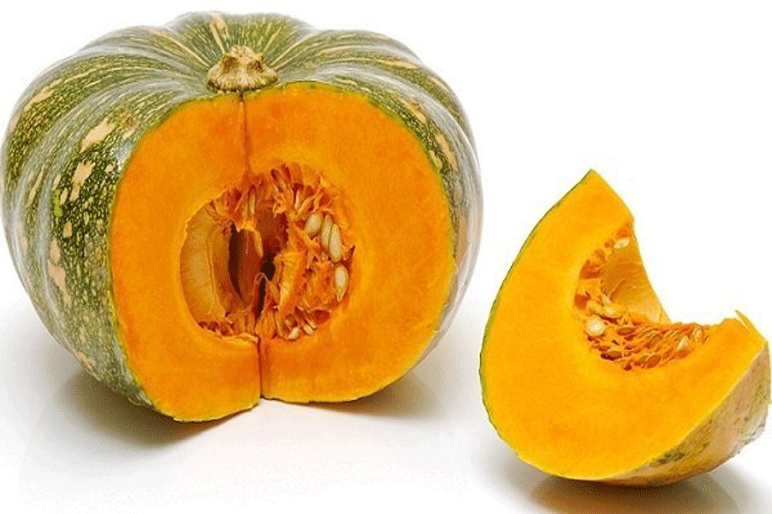
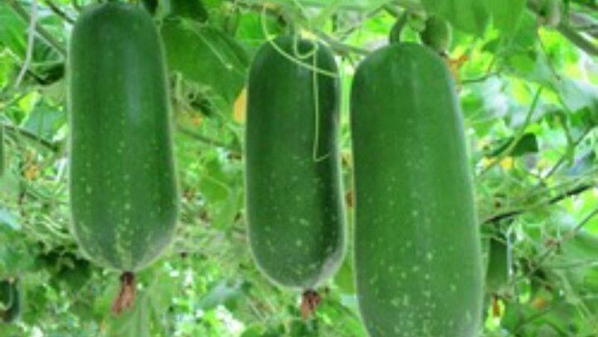
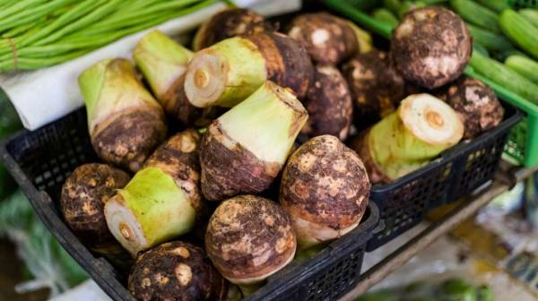
চিচিঙ্গা
ডাঁটা শাক
পুঁই শাক
মিষ্টিকুমড়া
চাল কুমড়া
পানি কচু
গ্রীষ্মকালে বিভিন্ন শাক পাওয়া যায়।যেমন ডাঁটা শাক,পুঁইশাক ।

Slide 13
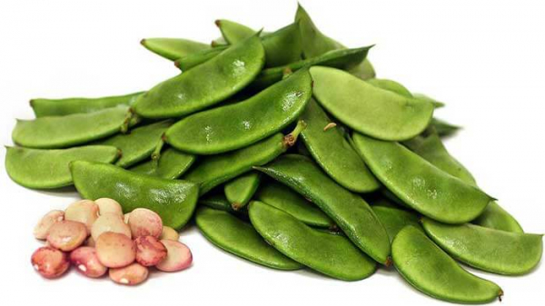
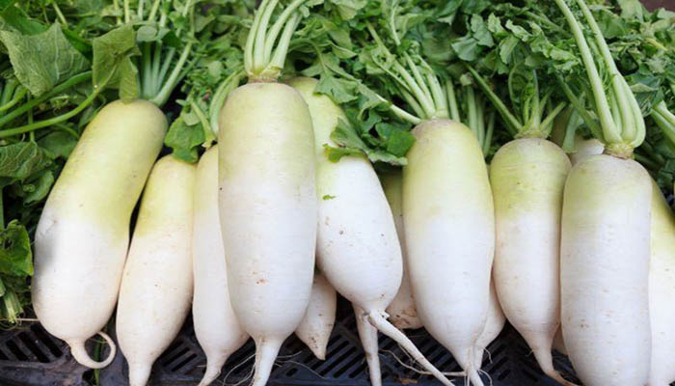
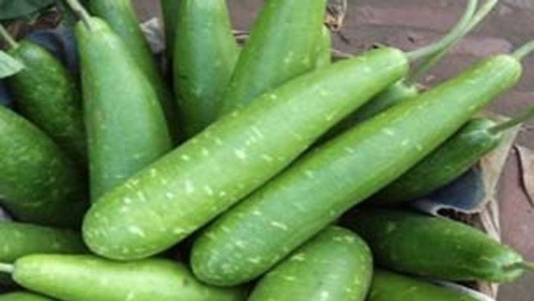
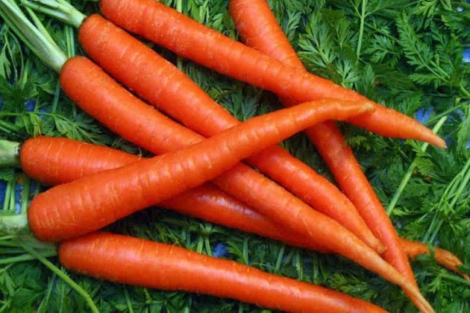
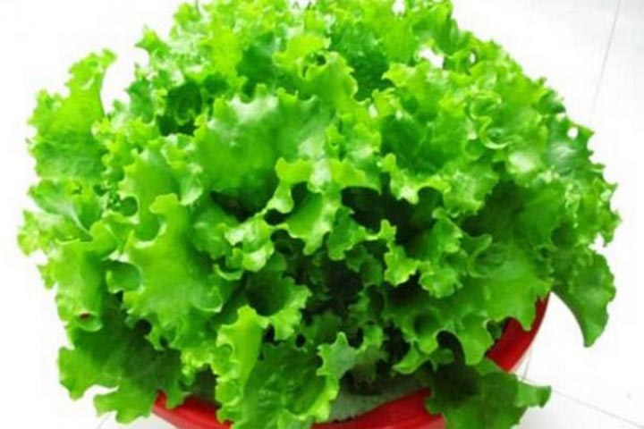
শিম
মুলা
লাউ
টমেটো
গাজর
লেটুস
শীতকালে যে সবজি পাওয়া যায় তাকে শীতকালীন সবজি বলে

Slide 14
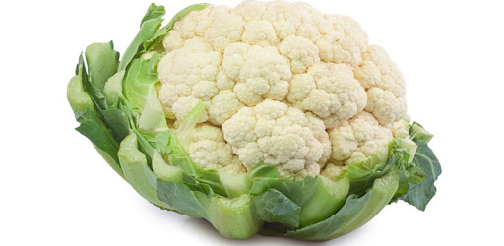
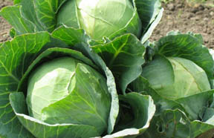
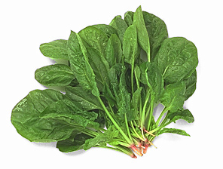
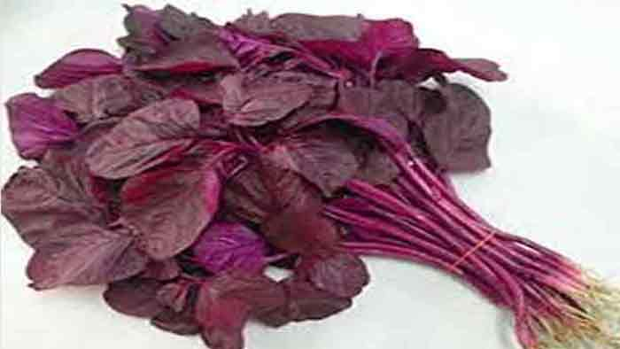
শাক এর মধ্যে রয়েছে পালং শাক ও লাল শাক
শীতকালীন সবজির মধ্যে ফুলকপি, বাঁধাকপি অন্যতম।

Slide 15
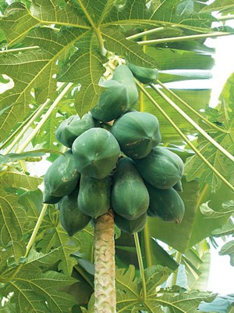
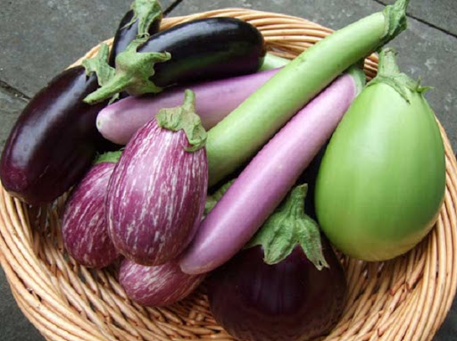
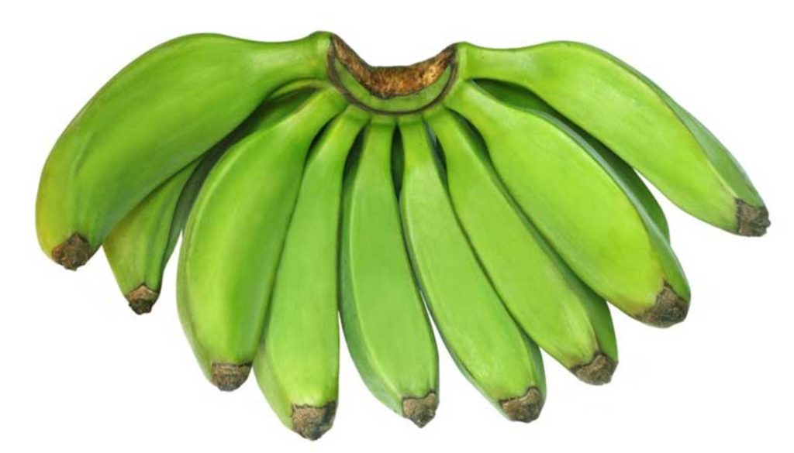
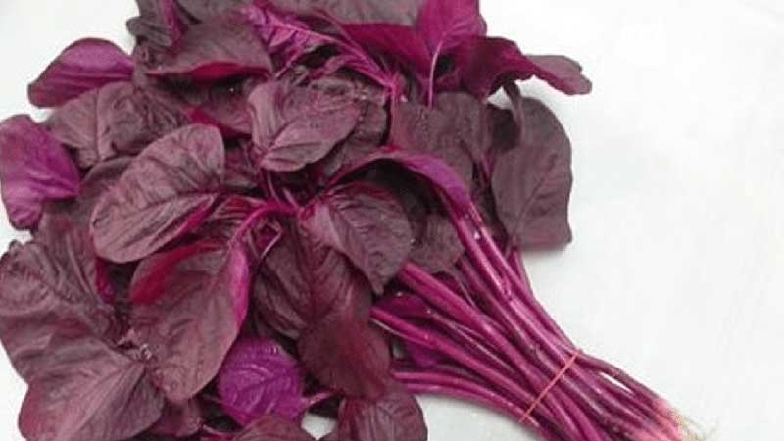
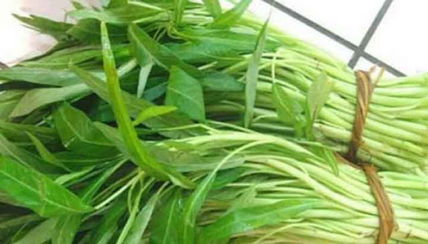
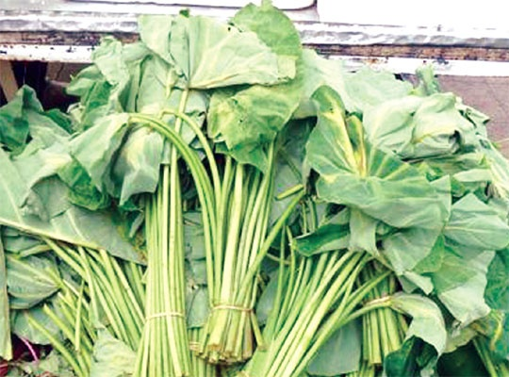
পেঁপে
বেগুন
কাঁচাকলা
লালশাক
কলমি শাক
কচু শাক
সারা বছর যে সকল সবজি পাওয়া যায় তাকে বারোমাসি সবজি বলে
এ জাতীয় সবজির মধ্যে রয়েছে পেঁপে, বেগুন ও কাঁচাকলা।
শাকের মধ্যে রয়েছে লালশাক, কলমি শাক ও কচু শাক

Slide 16
দলীয় কাজ
দলের নাম | দলীয় কাজ | সময়
বেলী | কয়েকটি গ্রীষ্মকালীন সবজির তালিকা তৈরি কর | সময় ৫ মিনিট
জবা | কয়েকটি শীতকালীন সবজির তালিকা তৈরি কর | সময় ৫ মিনিট
শিউলি | কয়েকটি বারোমাসি সবজির তালিকা তৈরি কর | সময় ৫ মিনিট

Slide 17
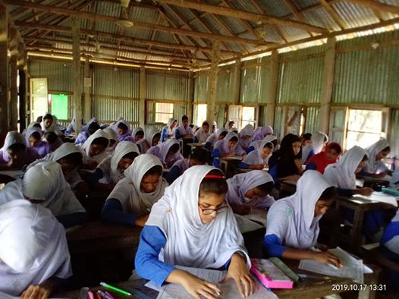
দলীয় কাজ
পাঠের বিষয়বস্তু সংক্ষেপে বর্ণনা কর ।

Slide 18
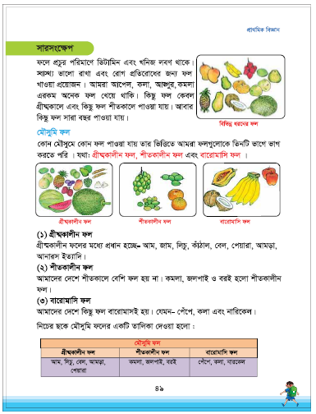
বই সংযোগ পৃষ্ঠা নং ৫০

Slide 19
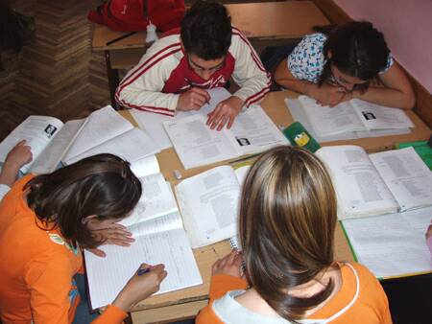
শিক্ষার্থীর নিরব পাঠ

Slide 20
মূল্যায়ন
নিচের প্রশ্নগুলোর উত্তর দাও
১। কয়েকটি মৌসুমী সবজির নাম বল?
২।পুষ্টি অনুযায়ী মৌসুমী সবজিকে কয় শ্রেণিতে ভাগ করা যায়?
৩। সারাবছর পাওয়া যায় এমন কয়েকটি সবজির নাম বল?

Slide 21
এসো আমরা উত্তর গুলো মিলিয়ে দেখি
১। উত্তরঃ কয়েকটি মৌসুমী সবজির নাম হলো পটল, ঝিঙ্গা, শসা, লালশাক, পানিকচু, চালকুমড়া, বাঁধাকপি, বেগুন ইত্যাদি ।
২। উত্তরঃপুষ্টি অনুযায়ী মৌসুমী সবজিকে তিনভাগে ভাগ করা যায় যথা- গ্রীষ্মকালীন সবজি, শীতকালীন সবজি এবং বারোমাসি সবজি।
৩। উত্তরঃ সারাবছর পাওয়া যায় এমন কয়েকটি সবজি হলো পেঁপে, বেগুন, কাঁচকলা, লালশাক, কলমি শাক ইত্যাদি।

Slide 22
পরিকল্পিত কাজ
তোমার প্রিয় সবজি সম্পর্কে একটি অনুচ্ছেদ লিখে আনবে।

Slide 23
সবাইকে ধন্যবাদ

